Slide 1
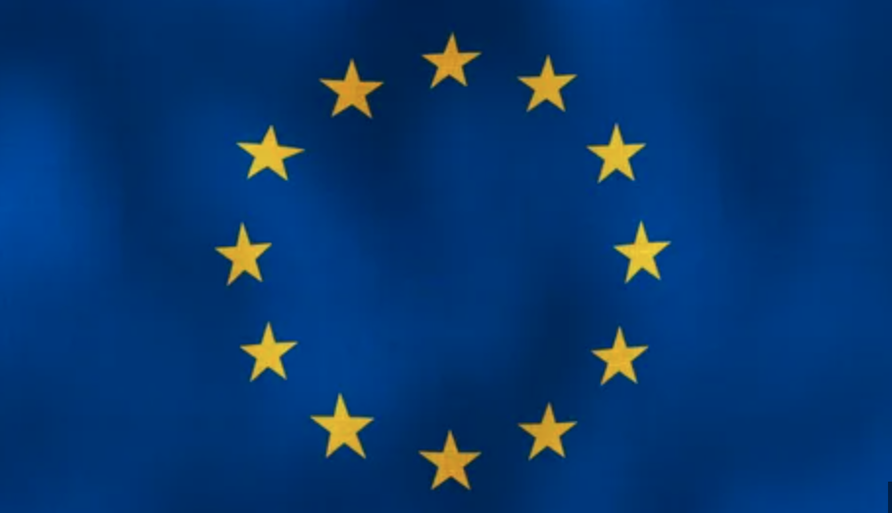
EU’s formål og historie

Slide 2
EUs formål og opbygning
EU er en forening/klub med officielle retningslinjer for medlemslandenes rettigheder og pligter. De fastsættes i traktater, som bliver en slags grundlov for EU
1951: Kul- og stålunionen
1957: Romtraktaten (EF – Det Europæiske Fællesmarked)
1985: Schengen-aftalen (1997 – fast del af EU)
1986: Den europæiske fællesakt (Det indre marked + første tiltag med kvalificeret flertal -> overstatsligt skridt.
1992/93: Maastrichttraktaten/Edinburg-aftalen (EU): Fra et økonomisk samarbejde (Fællesmarked) til et økonomisk og politisk samarbejde (union)
1997: Amsterdamtraktaten – øget politisk samarbejde + Schengen
2003: Nice-traktaten – forestående udvidelse -> kvalificeret flertal
2007: Lissabontraktaten – et mere demokratisk og smidigt EU

Slide 3
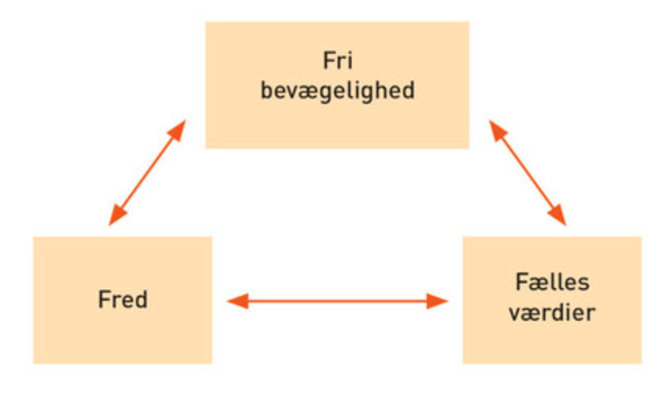
EUs formål og opbygning
Traktaten er blevet ændret i takt med EU’s udvikling, men det grundlæggende formål med samarbejdet har siden begyndelsen været ”en proces hen imod en stadig snævrere union mellem de europæiske folk (…)” (Lissabon-traktatens artikel 1). Formålet med en snævrere union er, at samarbejdet skal ”fremme freden, sine værdier og befolkningernes velfærd” (Lissabon-traktatens artikel 3). Kort sagt kan EU’s formål sammenfattes med de 3 f’er: fred, fri bevægelighed og fælles værdier.
Snak om figuren og sammenhængene!

Slide 4
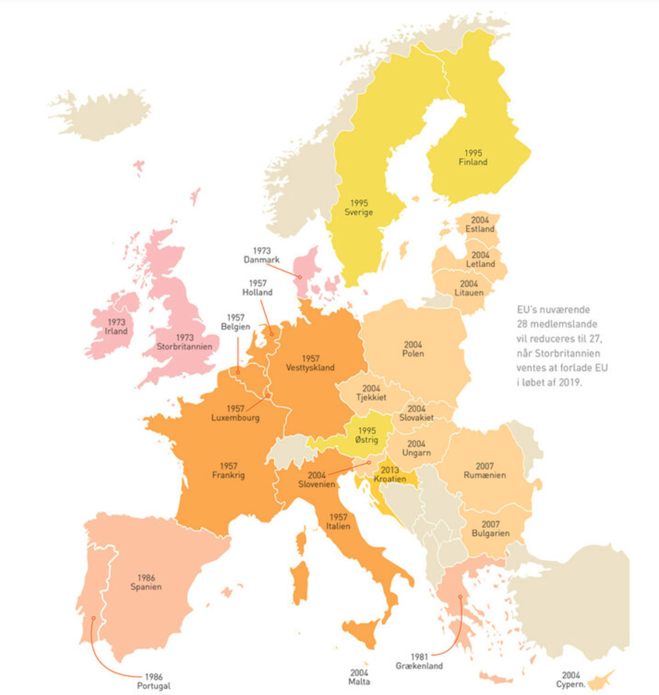
Mål om fred fører til fri bevægelighed
Hvad var baggrunden for at indføre Kul- og Stålunionen i 1952? Hvorfor var netop disse lande med (de mørke orange) og hvorfor lige kul og stål?
Allerede i 1957 besluttede de 6 oprindelige lande at udvide samarbejde til også at omhandle industri- og landbrugsprodukter → toldunion → fjernelse af handelshindringer → fælles valuta → fælles økonomisk politik

Slide 5
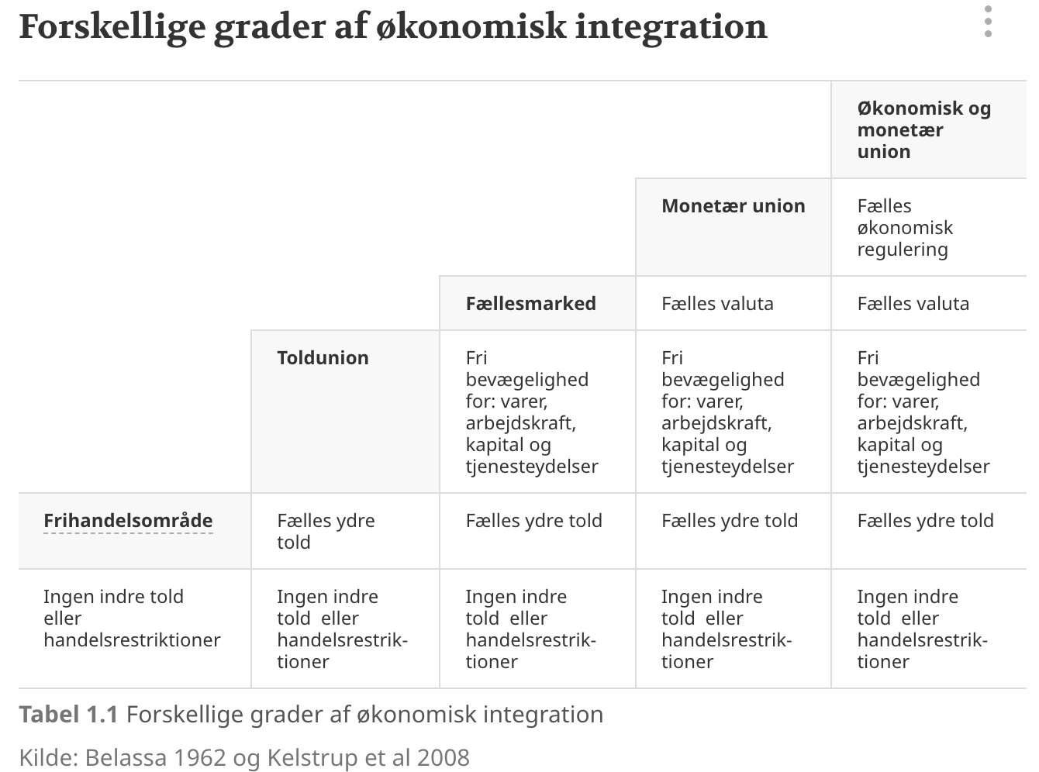
Den økonomiske udvikling

Slide 6
Det indre marked
Det øgede økonomiske samarbejde blev hurtigt en succes, som tiltrak flere lande
1970erne: Storbritannien, Irland, Danmark (primært økonomiske grunde)
1980erne: Grækenland, Portugal og Spanien (primært for at undgå tilbagefald til diktatur)
For at sætte gang i væksten efter oliekriser og inflation i 1970erne og 1980erne vedtog man i 1986 ”det indre marked”, hvor hovedprincipperne var
Harmonisering (fælles standarter)
Fjernelse af alle handelshindringer (negativ integration)
Fælles rettigheder og regler (positiv integration)
Fri bevægelighed for varer, tjenester, arbejdskraft og finanser
Med tiden også en fælles valuta (ØMUen i 1999)

Slide 7
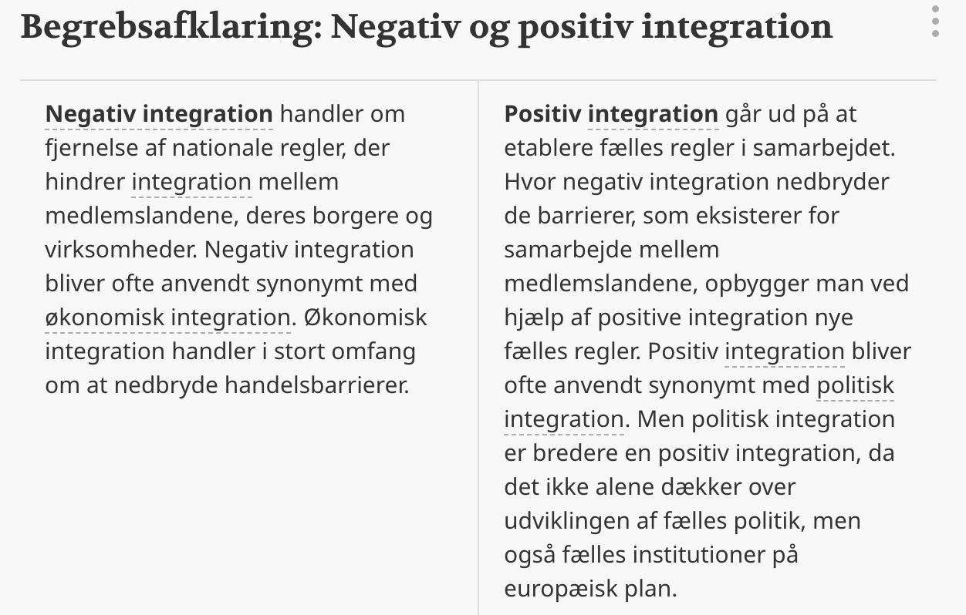
Negativ og positiv integration

Slide 8
Mål om fri bevægelighed fører til fælles værdier
Med det indre marked opstod et dybere og bredere samarbejde og EF skiftede navn til EU med Maastricht-traktaten i 1992 (1993).
Unionen signalerer, at der nu er både et økonomisk værdibaseret og følelsesmæssigt bånd.
Indførelse af et unionsborgerskab, så man er garanteret sociale og politiske rettigheder i alle medlemslande
Øget samarbejde om retslige og indre anliggender (flygtninge og migration, grænseoverskridende kriminalitet, Schengen-samarbejdet osv.)

Slide 9
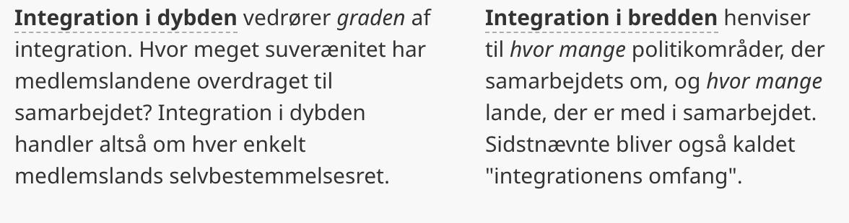
Integration i dybden og i bredden

Slide 10
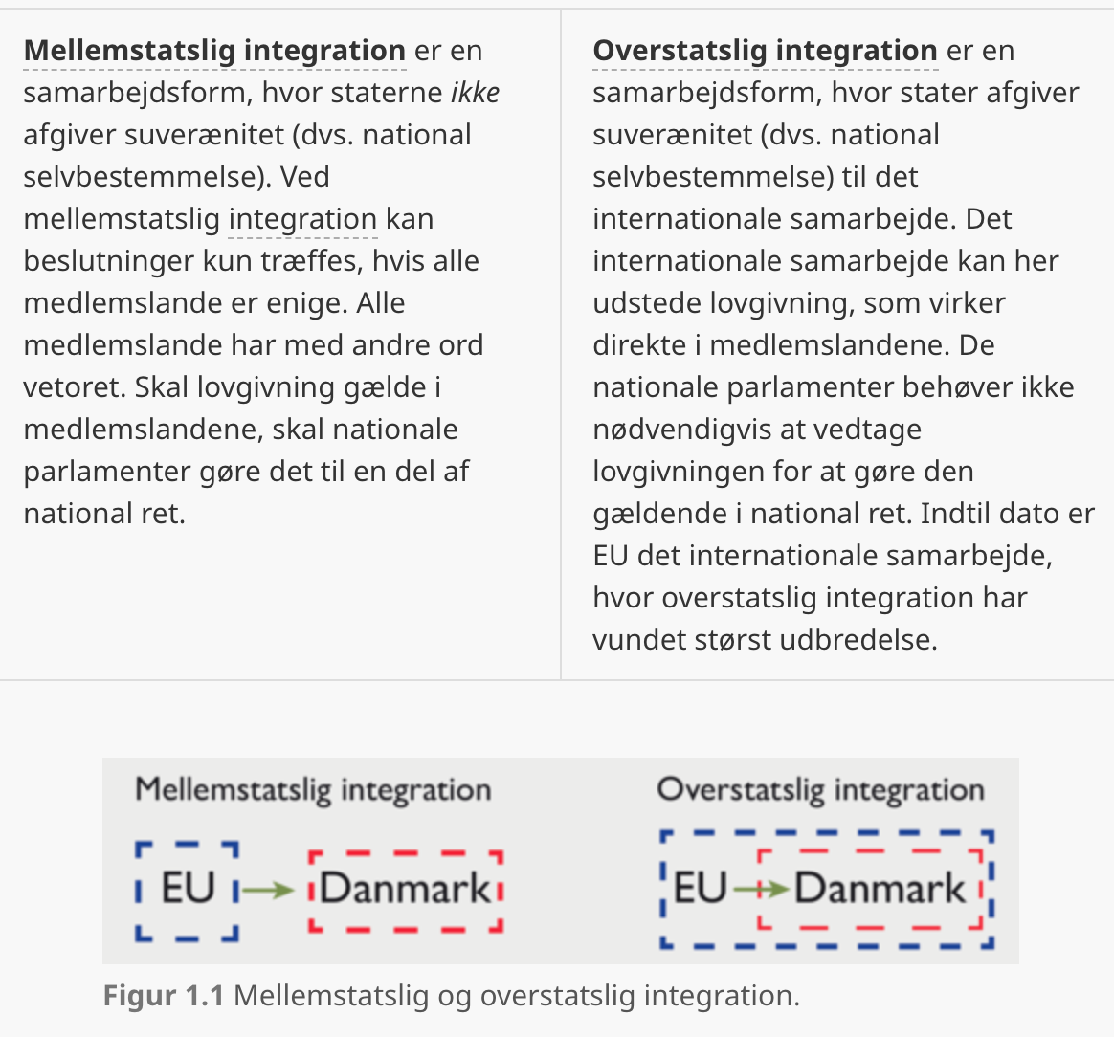
Overstatsligt og mellemstatsligt samarbejde

Slide 11
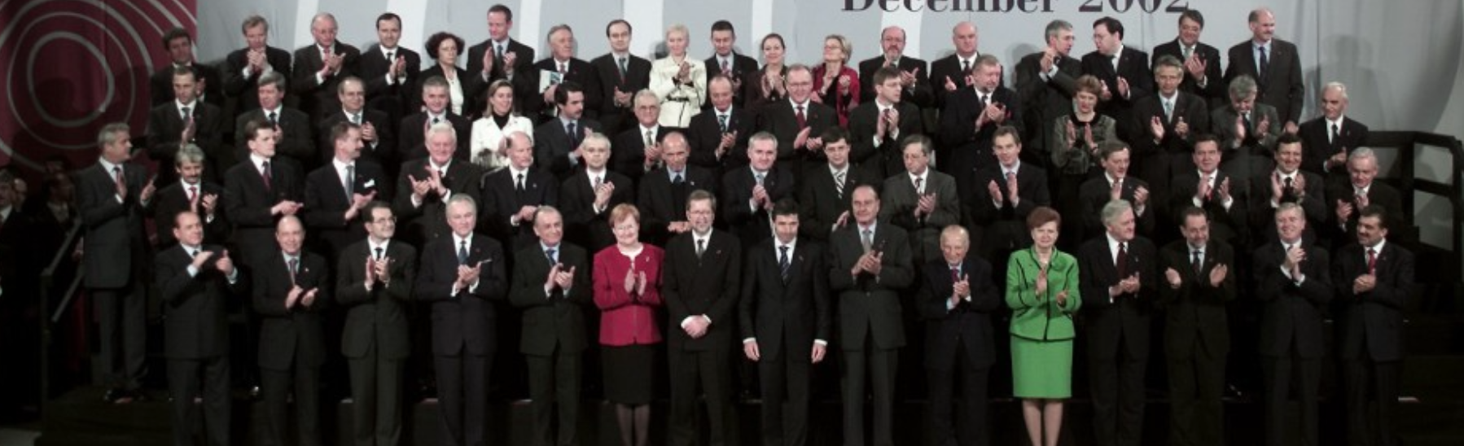
Mål om fælles værdier fører til fred
Med Maastricht-traktaten fik man også en Fælles Udenrigs- og Sikkerhedspolitik (FUSP). Nu skulle EU tale med en stemme og tage et større ansvar i international politik.
Efter murens fald ønskede mange lande fra den tidligere østblok at komme med i EU → Københavnskriterierne fra 1993
  Det politiske kriterium: Landet skal have stabile demokratiske institutioner, retsstatsforhold, menneskerettigheder og beskyttelse af mindretal
  Det økonomiske kriterium: Landet skal have en velfungerende markedsøkonomi, der kan håndtere konkurrencen i EU
  Det retslige kriterium: Landet skal have kapacitet til at administrere EU’s love og regler, herunder acceptere målet om en politisk, økonomisk og monetær union

Slide 12
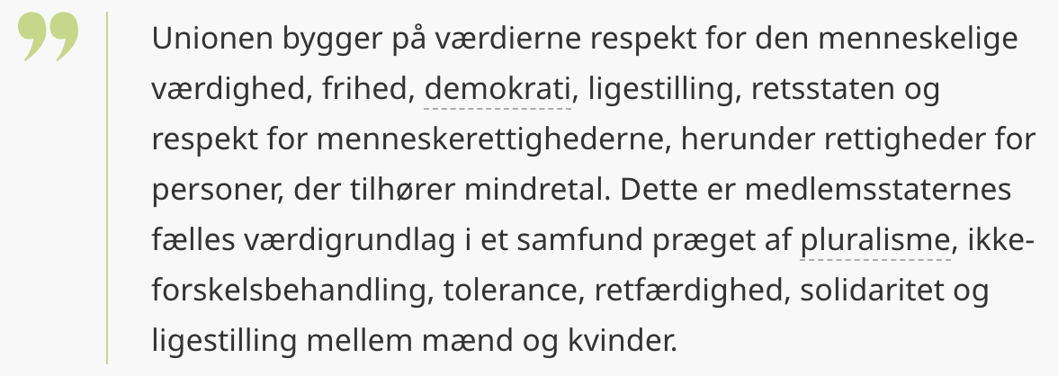
EU er en liberal demokratisk forening
Lissabontraktaten understregede de fælles værdier yderligere
Men hvordan kan det give fred?

Slide 13
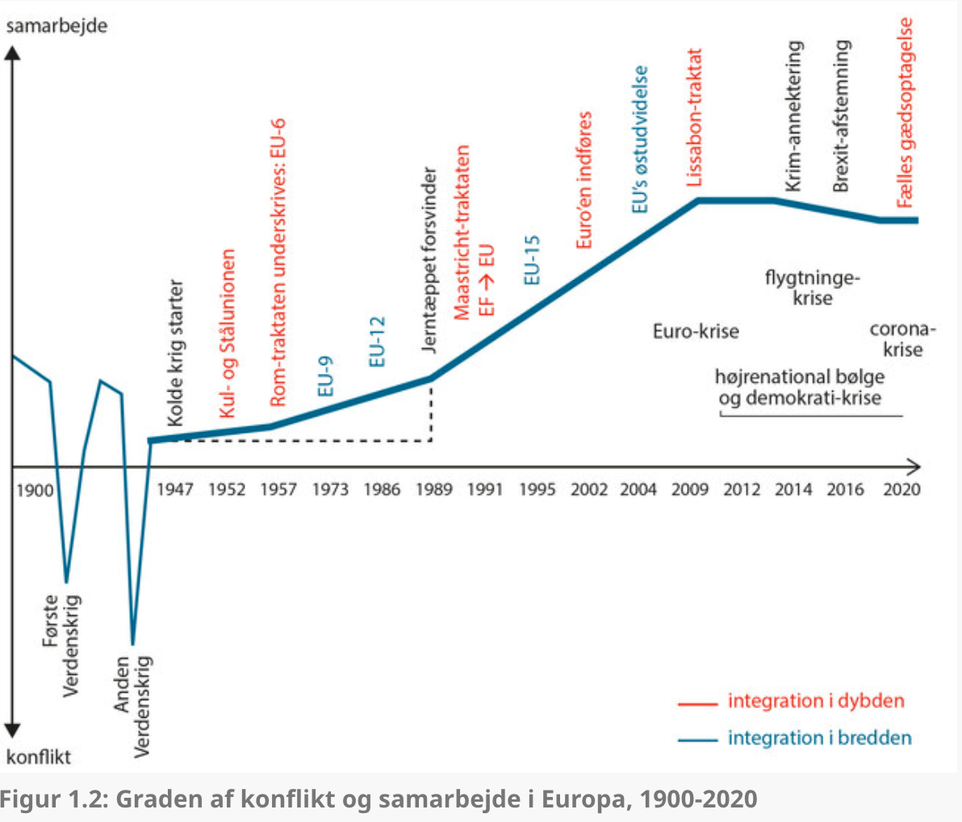
Integrationen i EU går dog ikke altid efter en snor
Integrationen udvikler sig i ryk
Integrationen går i stå/tilbage
Integrationen veksler mellem bredden/dybden

Slide 14
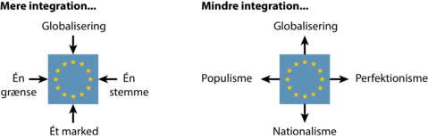
Hvordan kan vi forklare den dobbelte udvikling?
Mere integration fremmes af…
Modstanden mod og tilbagegangen i integrationen fremmes af…

Slide 15
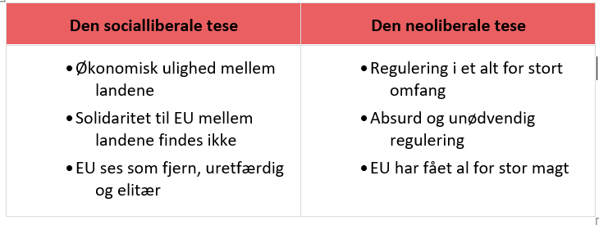
Modstand mod og disintegration i EU
Ifølge den socialliberale tese om disintegration vil økonomisk ulighed gøre samarbejdet svært at legitimere. De fattige lande i unionen vil opleve, at de rige lande ønsker en øget integration for at sikre deres egne interesser. Desuden vil forklaringen her pege på, at der ikke findes en klar solidaritet mellem borgerne i EU. I nationalstaterne føler de fleste borgere en identitet og tilknytning. Sådan er det ikke i forholdet til EU, der af mange bliver oplevet som noget fjernt og elitært. Særligt i nedgangstider vil den folkelige og den politiske modstand være større. Modstanden mod det, der bliver oplevet som et uretfærdigt og elitært integrationsprojekt, vil blive stærkere.
Den neoliberale tese om disintegration er modsat. Her er forklaringen, at selv om EU har opbygget stærke institutioner, er den omfattende regulering blevet for stor. Modstanden mod det europæiske integrationsprojekt vil vokse, fordi EU har forsøgt at tilrane sig for stor magt. Der bliver reguleret i alt for stort omfang. I årenes løb har der været flere eksempler på regulering fra EU, der blev oplevet som absurd og unødvendig. Fra et neoliberalt perspektiv er der behov for en deregulering. Der skal være et mindre, men bedre EU. Et EU som fokuserer på at sikre økonomien de bedst mulige vilkår – uden at regulere borgernes og virksomhedernes liv i detaljer.

Slide 16

Konklusion
EU i dag er altså både et
Økonomisk samarbejde
Værdibaseret (politisk) samarbejde
Sikkerhedsmæssigt samarbejde
Hvad fylder mest for jer?
Hvad fylder mest for danskerne?
Hvor er EU mon mest udfordret?
Åbn arbejdsarket – lidt mere EU-historie

